Slide 1
Вибіркова дисципліна «Життєвий цикл програмного забезпечення»
Викладач Циммерман Г.А.

Slide 2
ОСНОВНІ ІДЕЇ
Прості інформаційні задачі вже розглянуті та вирішені. Настала ера складних та часовитратних проєктів, які можливо якісно виконати лише за умови планування, контролю, розподілу обов'язків та командної роботи.
Розуміти логіку та структуру роботи над інформаційним продуктом - комп'ютерною програмою, аналізувати витрати ресурсів, обирати технологічні ідеї розробки - це місія інженерів програмного забезпечення.
Мета курсу - сфокусувати увагу майбутнього фахівця в галузі ІТ на поняттях, що становлять основу його професійної компетентності: етапи життєвого циклу програми, моделі життєвого циклу програмного продукту, ресурси та економічна ефективність, команда розробників та спеціалізації в ній.

Slide 3
ЖИТТЄВИЙ ЦИКЛ ПРОГРАМИ
Життєвий цикл програми (Software Development Life Cycle, SDLC) - умовна схема, що включає в себе окремі етапи процесу створення та подальшого обслуговування ПЗ.
Цей цикл пропонує шаблон дій, використання якого полегшує проектування, створення та випуск якісного програмного забезпечення.
Мета використання моделі життєвого циклу – створити ефективний, економічно вигідний та якісний програмний продукт.

Slide 4
ПОГЛЯДИ НА ЖИТТЄВИЙ ЦИКЛ ПЗ

Slide 5
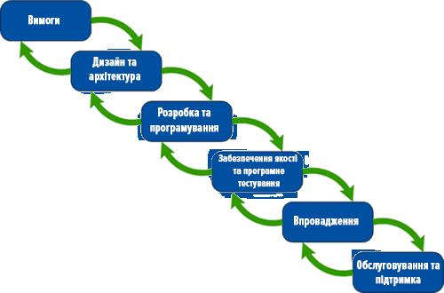
ПОГЛЯДИ НА ЖИТТЄВИЙ ЦИКЛ ПЗ

Slide 6
ПОГЛЯДИ НА ЖИТТЄВИЙ ЦИКЛ ПЗ

Slide 7
МОДЕЛІ ЖИТТЄВОГО ЦИКЛУ ПЗ
Два основні типи моделей життєвого циклу ПЗ:
1 прогнозовані (жорсткі) моделі (мається на увазі чітке планування усіх стадій процесу, цей план вже не змінюють),
2 адаптивні (гнучкі) моделі (мається на увазі динамычна адаптація процесу розробки під вимоги замовника, тобто план може постійно змінюватись).

Slide 8
ПРИКЛАДИ МОДЕЛЕЙ ЖИТТЄВОГО ЦИКЛУ ПЗ
приклади прогнозованих моделей – каскадна, еволюційного прототипування, , швидкої розробки, v-подібна, інкрементна.
приклади адаптивних моделей – Scrum, Extreme Programming, Dynamic System Development Model, Feature Driven Development

Slide 9
ПЛАН-МІНІМУМ
Розглянемо короткі характеристики цих моделей
На прикладі каскадної моделі розберемо етапи процесу розробки програмного продукту.
Сфокусуємо увагу на діях команди розробників на кожному етапі, можливих спеціалізаціях (ролях) членів команди розробників
Виконаємо навчальний проєкт

